Slide 1



TRƯỜNG TIỂU HỌC ……
CHÀO MỪNG QUÝ THẦY CÔ
VỀ DỰ GIỜ THĂM LỚP
Môn Toán lớp 3
Bài 24: GẤP MỘT SỐ LÊN MỘT SỐ LẦN (T2)

Slide 2



KHỞI ĐỘNG

Slide 3

TRÒ CHƠI: BẮT BÓNG
6 thêm
5 đơn vị
4 gấp
8 lần
7 thêm
5 đơn vị
5 gấp
5 lần
0 thêm
5 đơn vị
11
32
12
25
5

Slide 4
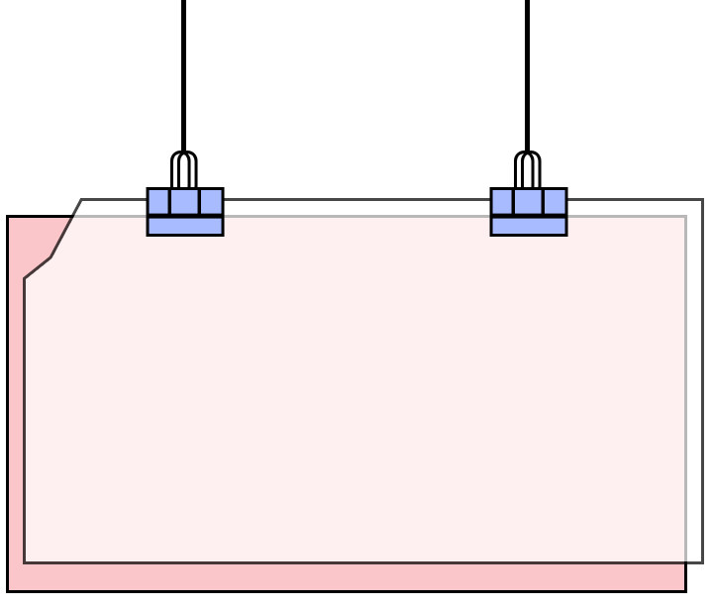


Thứ tư ngày …… tháng …. năm 202….
Toán
Gấp một số lên nhiều lần
Tiết 2, trang 71

Slide 5

Thứ……ngày…..tháng…..năm…….
TOÁN
Bài 24: GẤP MỘT SỐ LÊN MỘT SỐ LẦN (T2)
Luyện tập
Bài 1: Số ?
3
gấp 4 lần
6
gấp 5 lần
12
30
3
Thêm 4 đơn vị
6
Thêm 5 đơn vị
7
11

Slide 6
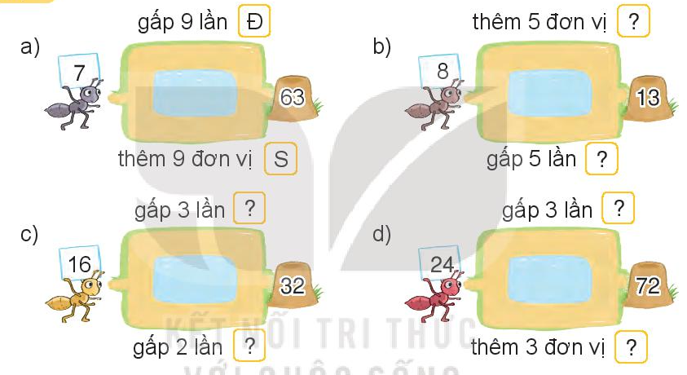
Thứ……ngày…..tháng…..năm…….
TOÁN
Bài 24: GẤP MỘT SỐ LÊN MỘT SỐ LẦN (T2)
Luyện tập
Bài 2: Đ, S
Đ
S
S
Đ
Đ
S

Slide 7
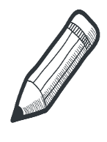
Thứ……ngày…..tháng…..năm…….
TOÁN
Bài 24: GẤP MỘT SỐ LÊN MỘT SỐ LẦN (T2)
Luyện tập
Bài 3:
Trong phòng có 9 cái bàn. Nam muốn xếp vào mỗi bàn 2 cái ghế. Hỏi Nam cần bao nhiêu cái ghế?
Tóm tắt
Bài giải
1 cái bàn: 2 cái ghế
Nam cần số cái ghế là :
9 x 2 = 18 (cái ghế)
Đáp số: 18 cái ghế
9 cái bàn: ? cái ghế

Slide 8
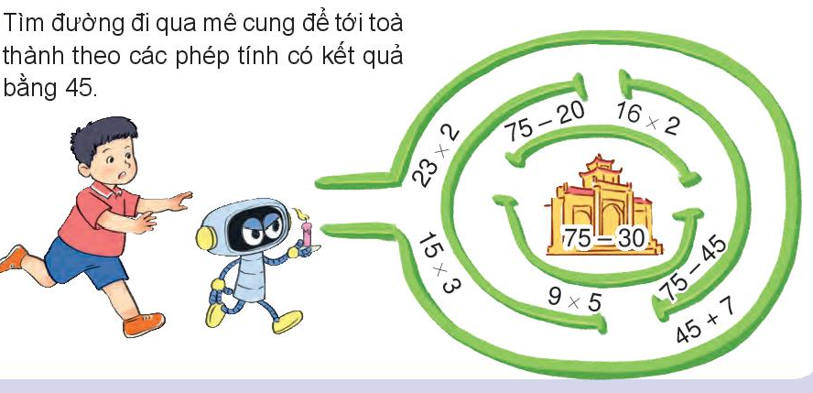
Thứ……ngày…..tháng…..năm…….
TOÁN
Bài 24: GẤP MỘT SỐ LÊN MỘT SỐ LẦN (T2)
Luyện tập
Bài 4: Tìm đường đi qua mê cung để tới toà thành theo các phép tính có kết quả bằng 45.

Slide 9
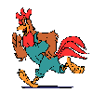



Trò chơi: AI NHANH HƠN?
Toán
Gấp một số lên nhiều lần

Slide 10
Đề bài cho biết:
6 kg gấp 9 lần thì được bao nhiêu ki-lô-gam?
Đáp án : 54 kg

Slide 11
Số đã cho là 3 nhiều hơn số đã cho 6 đơn vị
Đáp án : 9

Slide 12
Các bạn!
Phương Anh có 8 viên bi, anh Cường nhiều gấp 4 lần Phương Anh. Vậy anh Cường có bao nhiêu viên bi ?
Đáp án : 32 viên bi

Slide 13

CHÚC CÁC EM CHĂM NGOAN HỌC GIỎI

